Slide 1
3
Clase 3
Navegación con
Expo Router
Aplicaciones Móviles · React Native
Stack · Tabs · Rutas dinámicas · useLocalSearchParams · (auth)
Universidad Nacional de Pilar · Tecnicatura en Desarrollo de Software · 2026
Notes:
Portada. Preguntar quiénes mergearon el PR de Clase 2. Conectar: hoy vamos a conectar todas las pantallas.

Slide 2
REPASO C2
UNP · 2026
Repaso Clase 2 — verificación grupal
Verificar que el PR de Clase 2 esté mergeado antes de empezar la navegación.
✓
types/index.ts con interfaces del proyecto
Al menos 2 entidades tipadas — Producto, Turno, Evento, etc.
✓
mockData.ts con 6+ ítems
Datos variados incluyendo casos edge
✓
Componente TarjetaX funcionando
Props tipadas, conditional rendering, onPress
✓
FlatList en HomeScreen
Con loading, ListEmptyComponent y datos mock visibles
✓
Pull Request mergeado
Al menos 1 compañero revisó el código
2 / 30
Notes:
Pedir a 2 grupos que muestren su FlatList con datos en el celular. Si alguien no tiene el PR listo, que trabaje en la rama de un compañero.

Slide 3
CLASE 3
UNP · 2026
Agenda de hoy
01
¿Qué es Expo Router?
25 min
File-based routing — el archivo define la ruta
02
Tipos de navegación
30 min
Stack, Tabs, rutas dinámicas y grupos (auth)
03
_layout.tsx y grupos de rutas
20 min
Cómo se anidan los layouts y los providers
04
Pasar datos entre pantallas
25 min
useLocalSearchParams, Link, router.push / replace
05
Workshop grupal
2h
Estructura de rutas + Tab Navigator + Detalle + PR
3 / 30
Notes:
4 horas: 1h 40m teoría + 2h workshop. No cortar el workshop por la teoría.

Slide 4
TEORÍA · NAVEGACIÓN
UNP · 2026
Navegación en mobile vs. web
En web el usuario tipea URLs. En mobile navega por pantallas que se apilan o reemplazan.
Web
Mobile — Stack
Mobile — Tabs
URL en el navegador
Pantallas apiladas como cartas
Navegación persistente abajo
Historial del browser
router.push() agrega encima
Cambiar tab no destruye el estado
Back button del SO
router.back() saca la de arriba
Cada tab tiene su propio Stack
Refresh recarga la página
El estado de la pantalla inferior se preserva
El usuario puede estar en dos tabs a la vez
Estado se pierde al navegar
Header con flecha ← automático
Íconos + labels customizables
4 / 30
Notes:
Analogía del Stack: como una pila de platos. Tabs: como los marcadores del navegador, siempre accesibles.

Slide 5
TEORÍA · EXPO ROUTER
UNP · 2026
¿Qué es Expo Router?
La convención es simple: el nombre del archivo = la ruta de la pantalla. Sin configuración extra.
File-based routing
Deep linking automático
📁
🔗
Un archivo en app/ = una ruta. No hay que registrar nada — el sistema de archivos es la configuración.
Cada pantalla es accesible por URL. Funciona en web, iOS y Android sin configuración adicional.
Basado en React Navigation
Layouts componibles
⚡
🏗️
Internamente usa React Navigation v6. Todo lo que sabés de RN Nav funciona acá.
_layout.tsx define la shell de un grupo de pantallas — tabs, headers, providers globales.
5 / 30
Notes:
Expo Router es el estándar recomendado por Expo desde 2023. React Navigation sigue siendo válido pero más verboso.

Slide 6
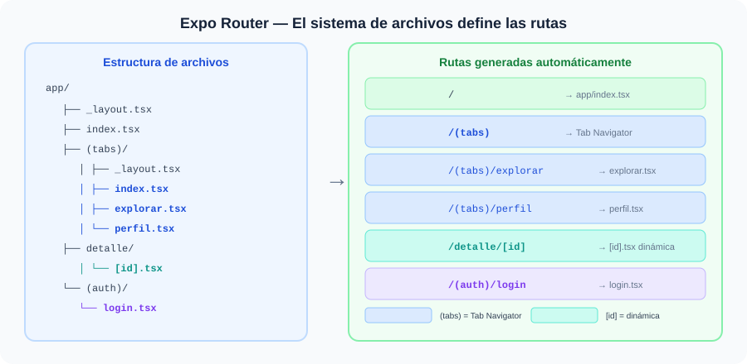
EXPO ROUTER — ARCHIVOS = RUTAS
UNP · 2026
El sistema de archivos define las rutas
Cada archivo en app/ genera automáticamente su ruta. Sin configuración, sin registros manuales.
6 / 30
Notes:
Mostrar en vivo: crear un archivo nuevo en app/ y ver cómo aparece la ruta automáticamente.

Slide 7
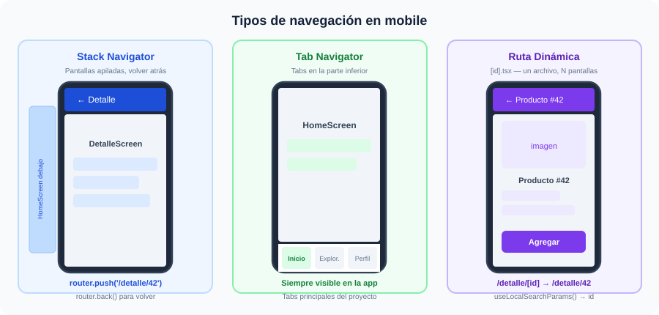
TIPOS DE NAVEGACIÓN
UNP · 2026
Stack · Tabs · Ruta dinámica
Tres patrones que se combinan para cubrir el 95% de los flujos de cualquier app mobile.
7 / 30
Notes:
Preguntar: ¿qué tipo de navegación usa Instagram? Tabs (principal) + Stack (detalle de foto) + Modal (cámara).

Slide 8
TEORÍA · _LAYOUT.TSX
UNP · 2026
_layout.tsx — la shell de cada grupo
Todo lo que ponés en _layout.tsx envuelve a todas las pantallas hijas del directorio.
// app/_layout.tsx — layout raíz de toda la app
import { Stack } from 'expo-router';
import { useFonts } from 'expo-font';
import * as SplashScreen from 'expo-splash-screen';
SplashScreen.preventAutoHideAsync();
export default function RootLayout() {
const [loaded] = useFonts({
'Inter-Regular': require('../assets/fonts/Inter-Regular.ttf'),
});
if (!loaded) return null; // espera las fuentes
return (
<Stack>
{/* Grupo (tabs) — pantallas con Tab Navigator */}
<Stack.Screen name='(tabs)' options={{ headerShown: false }} />
{/* Grupo (auth) — login, registro */}
<Stack.Screen name='(auth)' options={{ headerShown: false }} />
{/* Ruta de detalle con header nativo */}
<Stack.Screen name='detalle/[id]' options={{ title: 'Detalle' }} />
</Stack>
);
}
8 / 30
Notes:
Este es el layout que todos deben tener al finalizar el workshop. Crearlo juntos en live coding.

Slide 9
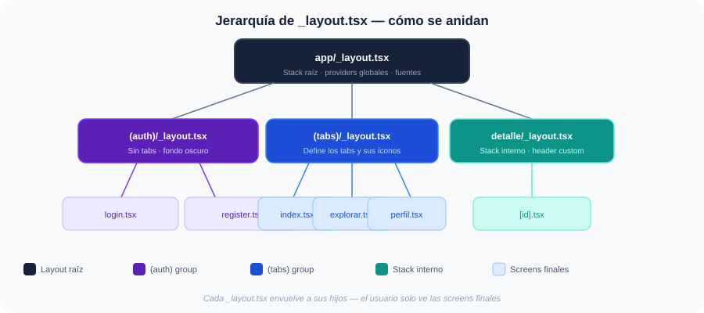
JERARQUÍA DE LAYOUTS
UNP · 2026
Cómo se anidan los _layout.tsx
Cada grupo de rutas tiene su propio layout. El hijo hereda el contexto del padre.
9 / 30
Notes:
Punto clave: (auth) y (tabs) son grupos — el paréntesis NO aparece en la URL. Son solo para organizar layouts.

Slide 10
TEORÍA · TAB NAVIGATOR
UNP · 2026
Tab Navigator — app/(tabs)/_layout.tsx
Define los tabs, sus íconos y el estilo de la barra inferior.
// app/(tabs)/_layout.tsx
import { Tabs } from 'expo-router';
import { Ionicons } from '@expo/vector-icons';
import { Colors } from '@/constants/theme';
export default function TabsLayout() {
return (
<Tabs
screenOptions={{
tabBarActiveTintColor: Colors.primary,
tabBarInactiveTintColor: Colors.textMuted,
tabBarStyle: {
backgroundColor: Colors.surface,
borderTopWidth: 0,
elevation: 8,
shadowOpacity: 0.1,
},
headerShown: false, // header propio en cada screen
}}
>
<Tabs.Screen
name='index'
options={{
title: 'Inicio',
tabBarIcon: ({ color, size }) => (
<Ionicons name='home-outline' size={size} color={color} />
),
}}
/>
<Tabs.Screen
name='explorar'
options={{
title: 'Explorar',
tabBarIcon: ({ color, size }) => (
<Ionicons name='search-outline' size={size} color={color} />
),
}}
/>
<Tabs.Screen
name='perfil'
options={{
title: 'Perfil',
tabBarIcon: ({ color, size }) => (
<Ionicons name='person-outline' size={size} color={color} />
),
}}
/>
</Tabs>
);
}
10 / 30
Notes:
Mostrar @expo/vector-icons: npx expo install @expo/vector-icons — ya viene con Expo SDK.

Slide 11
TEORÍA · RUTA DINÁMICA
UNP · 2026
Rutas dinámicas — [id].tsx
Un solo archivo maneja infinitas pantallas de detalle, cada una con su propio parámetro.
// app/detalle/[id].tsx
import { View, Text, Image, TouchableOpacity, StyleSheet } from 'react-native';
import { useLocalSearchParams, useRouter, Stack } from 'expo-router';
import { PRODUCTOS_MOCK } from '@/data/mockData';
export default function DetalleScreen() {
const { id } = useLocalSearchParams<{ id: string }>();
const router = useRouter();
// Buscar el ítem en el mock (en Clase 5: fetch a la API)
const producto = PRODUCTOS_MOCK.find(p => p.id === id);
if (!producto) {
return <Text>Producto no encontrado</Text>;
}
return (
<>
{/* Configura el header nativo dinámicamente */}
<Stack.Screen options={{ title: producto.nombre }} />
<View style={styles.container}>
<Image source={{ uri: producto.imagen }} style={styles.imagen} />
<Text style={styles.nombre}>{producto.nombre}</Text>
<Text style={styles.precio}>${producto.precio.toFixed(2)}</Text>
{!producto.disponible && <Text style={styles.agotado}>Agotado</Text>}
<TouchableOpacity onPress={() => router.back()} style={styles.btn}>
<Text style={styles.btnTxt}>← Volver</Text>
</TouchableOpacity>
</View>
</>
);
}
11 / 30
Notes:
El nombre del archivo [id] define el nombre del parámetro. Si el archivo se llamara [slug].tsx, el parámetro sería slug.

Slide 12
PRÁCTICA · CONECTAR LISTA → DETALLE
UNP · 2026
Conectar FlatList → pantalla de detalle
Actualizar TarjetaProducto para que al presionar navegue al detalle con el id correcto.
// En HomeScreen — app/(tabs)/index.tsx
import { useRouter } from 'expo-router';
export default function HomeScreen() {
const router = useRouter();
return (
<FlatList<Producto>
data={productos}
keyExtractor={(p) => p.id}
renderItem={({ item }) => (
<TarjetaProducto
producto={item}
onPress={(p) => {
// Navega a /detalle/42
router.push(`/detalle/${p.id}`);
}}
onFavorito={(id) => console.log('fav', id)}
/>
)}
/>
);
}
// Con tipado estricto
import { router } from 'expo-router';
// Opción 1: template literal
router.push(`/detalle/${id}`);
// Opción 2: objeto tipado
router.push({
pathname: '/detalle/[id]',
params: { id: producto.id },
});
// Opción 3: Link component
<Link href={`/detalle/${id}`}>
<Text>Ver detalle</Text>
</Link>
El id siempre llega como string en useLocalSearchParams. Si necesitás un número: parseInt(id, 10).
12 / 30
Notes:
Live demo: presionar una tarjeta y ver cómo navega al detalle con el nombre del producto en el header.

Slide 13
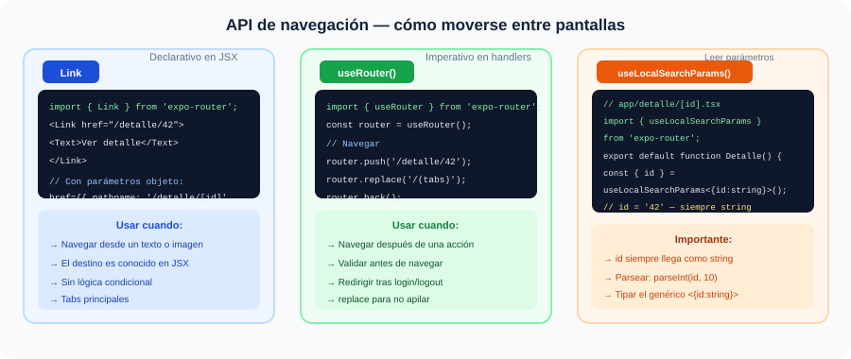
LINK · ROUTER · USELOCALSEARCHPARAMS
UNP · 2026
API de navegación completa
Tres herramientas para navegar. Cada una tiene su caso de uso específico.
13 / 30
Notes:
Regla práctica: Link en JSX declarativo, router.push() cuando hay lógica antes de navegar.

Slide 14
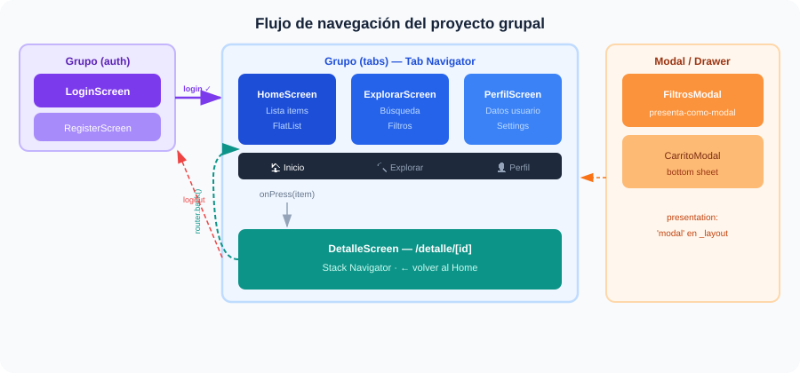
FLUJO COMPLETO
UNP · 2026
Flujo de navegación del proyecto
Vista completa de cómo las pantallas se conectan — incluyendo auth, tabs y detalle.
14 / 30
Notes:
Cada grupo adapta este diagrama a su proyecto. El flujo de auth (login → tabs) se implementa en Clase 8.

Slide 15
TEORÍA · GRUPO AUTH
UNP · 2026
Grupo (auth) — preparar el login
Crear el grupo de auth ahora facilita la integración con Supabase en la Clase 8.
// app/(auth)/_layout.tsx
import { Stack } from 'expo-router';
import { Colors } from '@/constants/theme';
export default function AuthLayout() {
return (
<Stack
screenOptions={{
headerShown: false,
contentStyle: { backgroundColor: Colors.background },
}}
/>
);
}
// app/(auth)/login.tsx — pantalla básica por ahora
import { View, Text, TouchableOpacity } from 'react-native';
import { useRouter } from 'expo-router';
export default function LoginScreen() {
const router = useRouter();
const entrar = () => {
// En Clase 8: llamar a supabase.auth.signIn()
// Por ahora: navegar directamente a los tabs
router.replace('/(tabs)');
};
return (
<View style={styles.container}>
<Text style={styles.titulo}>Bienvenido</Text>
<TouchableOpacity onPress={entrar} style={styles.btn}>
<Text style={styles.btnTxt}>Ingresar</Text>
</TouchableOpacity>
</View>
);
}
replace vs push
router.replace() no apila — el usuario no puede volver con ←. Ideal para login → home.
Paréntesis = invisible
(auth) no aparece en la URL ni en la barra de tabs. Solo organiza el layout.
Proteger rutas
En Clase 8 agregamos redirect: si no hay sesión, redirigir a login automáticamente.
15 / 30
Notes:
Hoy el login es un botón falso. En Clase 8 lo reemplazamos con Supabase Auth real.

Slide 16
PRÁCTICA · HEADER CUSTOM
UNP · 2026
Personalizar el header de cada pantalla
Expo Router expone Stack.Screen para configurar el header desde dentro del componente.
Opciones de Stack.Screen:
// Desde dentro de la pantalla — más flexible
import { Stack, useRouter } from 'expo-router';
import { TouchableOpacity } from 'react-native';
import { Ionicons } from '@expo/vector-icons';
import { Colors } from '@/constants/theme';
export default function HomeScreen() {
const router = useRouter();
return (
<>
<Stack.Screen
options={{
title: 'Mi App',
headerStyle: { backgroundColor: Colors.primary },
headerTintColor: Colors.surface,
headerTitleStyle:{ fontWeight: 'bold' },
headerRight: () => (
<TouchableOpacity onPress={() => router.push('/(auth)/login')}>
<Ionicons name='person-circle-outline' size={26}
color={Colors.surface} />
</TouchableOpacity>
),
}}
/>
{/* resto de la pantalla */}
</>
);
}
title
Texto del header
headerShown
false = sin header
headerStyle
backgroundColor del header
headerTintColor
Color de texto e íconos
headerRight
Componente a la derecha
headerLeft
Reemplaza el botón ←
presentation
'modal' abre como modal
animation
16 / 30
'slide_from_right' etc.
Notes:
El headerRight con el ícono de usuario es el patrón estándar para acceder al perfil.

Slide 17
SETUP · DEPENDENCIAS
UNP · 2026
Dependencias necesarias para la Clase 3
Expo Router ya viene incluido. Solo necesitamos instalar los íconos.
Checklist de configuración:
# Expo Router — ya incluido en create-expo-app
# Verificar en package.json: 'expo-router': '^3.x.x'
# Íconos — Ionicons, MaterialIcons, FontAwesome y más
npx expo install @expo/vector-icons
# Verificar Expo Router configurado en app.json
# 'scheme' es obligatorio para deep linking
{
"expo": {
"scheme": "mi-app", ← agregar si no está
"web": {
"bundler": "metro" ← requerido por Expo Router
}
}
}
# Verificar entry point en package.json
{
"main": "expo-router/entry" ← debe ser este, no './App.tsx'
}
✓
expo-router en package.json
Version ^3.x.x o superior
✓
scheme en app.json
Necesario para deep links — nombre único de la app
✓
web.bundler: 'metro'
Habilita el modo web de Expo Router
✓
main: 'expo-router/entry'
El punto de entrada es Expo Router, no App.tsx
✓
tsconfig paths @/*
Para que los imports @/components funcionen
17 / 30
Notes:
Hacer npx expo start --clear después de cualquier cambio en app.json o package.json.

Slide 18
PRÁCTICA · ESTRUCTURA RUTAS
UNP · 2026
Estructura de rutas del proyecto grupal
Esta es la estructura de archivos que debe quedar al finalizar el workshop de hoy.
app/
├── _layout.tsx ← Stack raíz + fuentes + providers
├── (auth)/
│ ├── _layout.tsx ← sin tabs, sin header
│ └── login.tsx ← pantalla de login (botón fake hoy)
├── (tabs)/
│ ├── _layout.tsx ← Tab Navigator con íconos
│ ├── index.tsx ← HomeScreen con FlatList de Clase 2
│ ├── explorar.tsx ← placeholder — búsqueda
│ └── perfil.tsx ← placeholder — datos de usuario
└── detalle/
└── [id].tsx ← DetalleScreen — busca por id en mock
HomeScreen → [id].tsx
— Al presionar una tarjeta → router.push('/detalle/' + item.id)
[id].tsx → HomeScreen
— router.back() o el botón ← del header nativo
Todos los tabs
— Cada tab es una pantalla placeholder con título y un <Text> mínimo
login.tsx → (tabs)
— router.replace('/(tabs)') — sin posibilidad de volver atrás
18 / 30
Notes:
explorar.tsx y perfil.tsx son placeholders por ahora. Los llenamos en clases 5 y 7.

Slide 19
DEBUGGING · NAVEGACIÓN
UNP · 2026
Errores comunes con Expo Router
Los 4 errores que aparecen en todos los proyectos al configurar la navegación.
Error
Attempted to navigate before mounting the Root Layout
→ Estás llamando a router.push() antes de que la app esté lista. Moverlo dentro de un useEffect o de un handler de evento.
Error
The action 'NAVIGATE' with payload {name: 'detalle'} was not handled
→ La ruta no existe o el nombre no coincide. Verificar el nombre del archivo y que el path sea exacto: '/detalle/42' no 'detalle/42'.
Error
useLocalSearchParams: id is undefined
→ La pantalla no recibió el parámetro. Verificar que el archivo se llame [id].tsx y que router.push incluya el id en el path.
Error
Error: No route named '(tabs)' exists in nested children
→ El layout raíz no declara el grupo. Verificar que app/_layout.tsx tenga Stack.Screen con name='(tabs)'.
19 / 30
Notes:
El primero es el más confuso. Reproducirlo intencionalmente para que vean el mensaje exacto.

Slide 20
BEST PRACTICES
UNP · 2026
Buenas prácticas de navegación
Decisiones que evitan bugs y mantienen la navegación predecible.
✗
router.push() para login → home
✓
router.replace() para login → home
push apila: el usuario puede volver al login con ←. replace reemplaza.
✗
Anidar Stack dentro de Stack sin necesidad
✓
Un Stack raíz + tabs + stack de detalle
Demasiados Stacks anidados confunden la navegación y el back button.
✗
router.push('/tabs/home') (hardcoded)
✓
router.push('/(tabs)') o router.push('/detalle/'+id)
Los grupos con paréntesis van en la ruta. Sin paréntesis en la URL.
✗
Pasar objetos complejos por params
✓
Pasar solo el id y buscar el dato localmente
Los params de URL son strings. Objetos se serializan de forma impredecible.
20 / 30
Notes:
El cuarto punto (pasar solo id) es un patrón de arquitectura importante — los datos viven en el store/mock, no en la URL.

Slide 21
WORKSHOP GRUPAL
2h · Conectar todas las pantallas
Navegación completa
del proyecto grupal
Estructura de rutas
Tab Navigator
A
Crear todos los archivos de app/ vacíos. _layout raíz, (tabs)/_layout, (auth)/login, detalle/[id].tsx.
B
Configurar (tabs)/_layout con los 3 tabs del proyecto. Íconos con @expo/vector-icons, colores de theme.ts.
Pantalla de detalle
Conectar lista → detalle
C
[id].tsx lee el id con useLocalSearchParams, busca en mockData y muestra la información del ítem.
D
onPress en TarjetaX navega con router.push('/detalle/'+id). Demo en celular con navegación completa.
Notes:
Tarea A es rápida (10 min). B y C son el núcleo. D es la demo que valida que todo funciona junto.

Slide 22
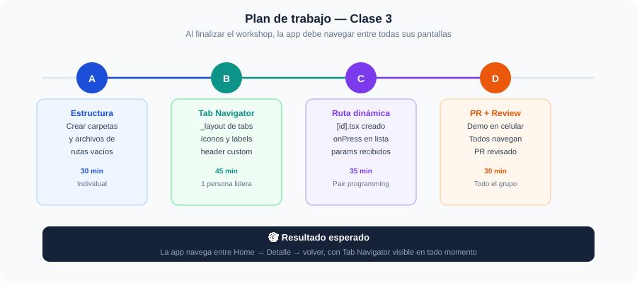
ORGANIZACIÓN DEL WORKSHOP
UNP · 2026
Plan de trabajo — 2 horas
Distribución de roles y tiempo. Trabajar en paralelo para avanzar más rápido.
22 / 30
Notes:
Sugerir: la persona que lideró el PR de Clase 2 puede liderar la tarea B (Tab Navigator). Rotar el liderazgo.

Slide 23
LIVE CODING · TAB NAVIGATOR
UNP · 2026
Tab Navigator mínimo — arrancar rápido
Versión reducida para arrancar el workshop. Se itera sobre esta base.
// app/(tabs)/_layout.tsx — versión mínima para arrancar
import { Tabs } from 'expo-router';
import { Ionicons } from '@expo/vector-icons';
type IoniconsName = React.ComponentProps<typeof Ionicons>['name'];
function TabIcon({ name, color, size }:
{ name: IoniconsName; color: string; size: number }) {
return <Ionicons name={name} size={size} color={color} />;
}
export default function TabsLayout() {
return (
<Tabs screenOptions={{ headerShown: false }}>
<Tabs.Screen
name='index'
options={{
title: 'Inicio',
tabBarIcon: (p) => <TabIcon name='home-outline' {...p} />
}}
/>
<Tabs.Screen
name='explorar'
options={{
title: 'Explorar',
tabBarIcon: (p) => <TabIcon name='search-outline' {...p} />
}}
/>
<Tabs.Screen
name='perfil'
options={{
title: 'Perfil',
tabBarIcon: (p) => <TabIcon name='person-outline' {...p} />
}}
/>
</Tabs>
);
}
23 / 30
Notes:
Mostrar que con esto solo ya se ve el Tab Bar en el celular. El resto es iteración sobre esta base.

Slide 24
LIVE CODING · PLACEHOLDERS
UNP · 2026
Pantallas placeholder — base para iterar
explorar.tsx y perfil.tsx arrancan con contenido mínimo — se completan en clases 5 y 7.
// app/(tabs)/explorar.tsx
import { View, Text, StyleSheet } from 'react-native';
import { Stack } from 'expo-router';
import { Colors, Spacing, FontSize } from '@/constants/theme';
export default function ExplorarScreen() {
return (
<>
<Stack.Screen options={{ title: 'Explorar', headerShown: true }} />
<View style={styles.container}>
<Text style={styles.emoji}>🔍</Text>
<Text style={styles.titulo}>Explorar</Text>
<Text style={styles.sub}>Búsqueda y filtros — Clase 5</Text>
</View>
</>
);
}
// app/(tabs)/perfil.tsx — mismo patrón
export default function PerfilScreen() {
return (
<>
<Stack.Screen options={{ title: 'Mi Perfil', headerShown: true }} />
<View style={styles.container}>
<Text style={styles.emoji}>👤</Text>
<Text style={styles.titulo}>Perfil</Text>
<Text style={styles.sub}>Datos de usuario — Clase 7</Text>
</View>
</>
);
}
24 / 30
Notes:
El patrón placeholder es importante: deja la ruta funcional y el tab visible aunque la pantalla esté vacía.

Slide 25
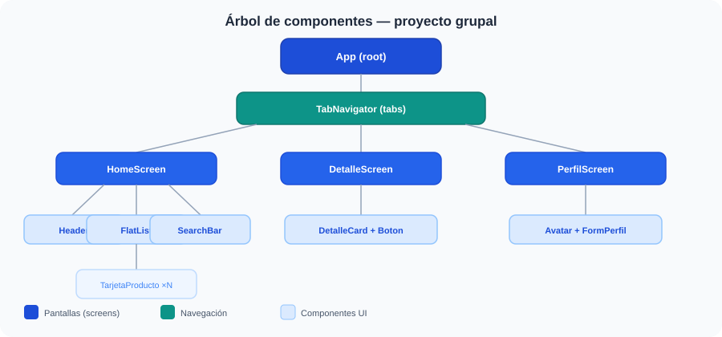
ARQUITECTURA · CLASE 3
UNP · 2026
Árbol de componentes — al finalizar Clase 3
La estructura completa del proyecto con la navegación conectada.
25 / 30
Notes:
Comparar con la Clase 2: ahora HomeScreen, ExplorarScreen y PerfilScreen están conectadas por el Tab Navigator.

Slide 26
CODE REVIEW · CLASE 3
UNP · 2026
Checklist de code review — navegación
Qué revisar en el PR de Clase 3 antes de mergear.
Estructura
Tab Navigator
¿Todos los archivos están en la carpeta correcta de app/?
¿Los íconos usan @expo/vector-icons?
¿Los grupos tienen sus _layout.tsx?
¿Los colores vienen de theme.ts?
¿El nombre de archivo coincide con el tab (index, explorar, perfil)?
¿headerShown está configurado correctamente?
Detalle
Navegación
¿useLocalSearchParams tiene el genérico tipado?
¿onPress en TarjetaX llama a router.push?
¿Hay un guard si el ítem no se encuentra?
¿login usa router.replace (no push)?
¿Stack.Screen configura el título dinámico?
¿Los paths coinciden exactamente con los archivos?
26 / 30
Notes:
El punto más crítico: ¿los paths de router.push coinciden exactamente con los nombres de archivo?

Slide 27
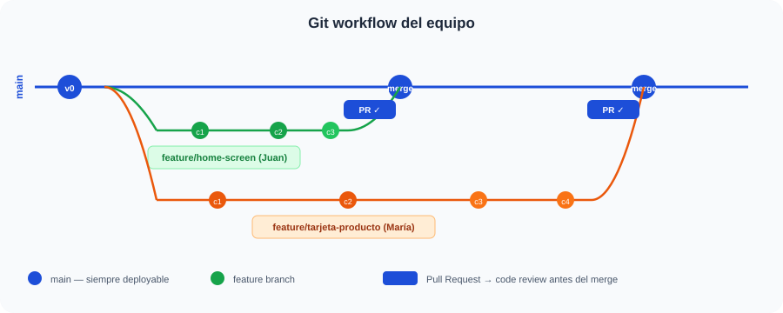
GIT · CLASE 3
UNP · 2026
Git workflow — Clase 3
La navegación toca muchos archivos — trabajar en ramas separadas evita conflictos.
Ramas sugeridas:
feature/tab-navigator
feature/detalle-screen
feature/auth-layout
27 / 30
Notes:
Si el equipo tiene 3 personas, cada una toma una rama. Con 2, tab+placeholder juntos y detalle+auth juntos.

Slide 28
ENTREGA
UNP · 2026
Entrega grupal — Clase 3
Pull Request mergeado en main antes del inicio de la Clase 4.
✓
app/_layout.tsx raíz
Stack con grupos (tabs) y (auth) declarados, headerShown configurado
✓
(tabs)/_layout.tsx
Tab Navigator con 3 tabs, íconos de @expo/vector-icons y colores de theme.ts
✓
Pantallas placeholder
explorar.tsx y perfil.tsx con contenido mínimo y Stack.Screen con título
✓
detalle/[id].tsx
Lee el id, busca en mockData, muestra nombre y precio del ítem
✓
Navegación Home → Detalle
onPress en TarjetaX navega correctamente y router.back() vuelve
✓
Demo en celular
Todos los integrantes probaron la navegación completa en su dispositivo
★
(auth)/login.tsx (bonus)
BONUS
Pantalla de login con botón que hace router.replace a tabs
★
Header custom (bonus)
BONUS
28 / 30
headerRight con ícono de usuario en HomeScreen
Link del PR + video/GIF de la navegación en el canal del curso.
Notes:
Pedir que graben un GIF de la navegación en el celular y lo suban con el PR — evidencia visual de que funciona.

Slide 29
PRÓXIMA CLASE
UNP · 2026
Clase 4 — Estado global y contexto
Con la navegación lista, la Clase 4 conecta las pantallas a través del estado compartido.
Context API
createContext, Provider, useContext — compartir estado entre pantallas sin prop drilling
useReducer
Gestionar estado complejo: actions, dispatch, reducer — para el carrito o lista de favoritos
Zustand
Alternativa ligera a Redux — stores tipados, persistencia, devtools
Sesión de usuario
Estado global del usuario logueado — compartido entre todas las pantallas de la app
Workshop
Implementar Context o Zustand para la entidad principal del proyecto. Merge conflict grupal
29 / 30
Traer el PR de Clase 3 mergeado. La navegación completa es prerequisito para el estado global.
Notes:
Motivar: en Clase 4 el carrito/favoritos va a funcionar entre pantallas. El estudiante va a ver 'magia' real.

Slide 30
3
¿Consultas?
Aprendimos hoy:
4
Expo Router — file-based routing sin configuración
Stack, Tabs y rutas dinámicas [id].tsx
Jerarquía de _layout.tsx y grupos (auth) / (tabs)
Link, router.push/replace y useLocalSearchParams
Navegación completa Home → Detalle → volver
Grupo (auth) preparado para Supabase en Clase 8
Universidad Nacional de Pilar · Tecnicatura en Desarrollo de Software · 2026
Notes:
Cierre. El PR de Clase 3 debe tener video o GIF de la navegación. Eso valida que funciona en el celular real.

